Slide 1



3
5
5
Consommer autrement
1
Vocabulaire et compréhension de l’oral

Slide 4







Support PPT
Cahier de l’élève
Fiche technique de préparation de la séance
Livret de l’élève

Slide 5
Repérage dans l’unité didactique (1/3)
SEMAINE 1
Séance 1
Vocabulaire : S’approprier le vocabulaire relatif à la thématique de la consommation responsable.
Compréhension de l’oral : Identifier les arguments et les exemples dans un support audio.
Séance 2
Actes de parole : Appeler à l’action/ appuyer une conviction en lien avec les initiatives locales.
Production de l’oral : Participer à un échange oral pour inviter à l’action et à la prise d’initiative.
Séance 3
Compréhension globale : Réagir à un aspect du texte en exprimant son accord/désaccord et en justifiant sa réaction.
Lecture Fluence : Lire de manière fluide et expressive un texte argumentatif.
Séance 4
Compréhension détaillée : Réagir à un aspect du texte en exprimant son accord/désaccord et en justifiant sa réaction.

Slide 6
Repérage dans l’unité didactique (2/3)
SEMAINE 2
Séance 5
Vocabulaire : S’approprier le vocabulaire relatif à la thématique de la consommation responsable.
Compréhension globale : Réagir à un aspect du texte en exprimant son accord/désaccord et en justifiant sa réaction.
Séance 6
Compréhension détaillée : Réagir à un aspect du texte en exprimant son accord/désaccord et en justifiant sa réaction.
Lecture fluence : Lire de manière fluide et expressive un texte argumentatif.
Séance 7
Outils de langue : Utiliser correctement le subjonctif pour proposer des initiatives en faveur de la consommation responsable.
Préparation de la tâche : Comprendre la consigne et élaborer la conclusion d’une lettre ouverte.
Séance 8
Tâche finale : Rédiger une conclusion engageante d’une lettre ouverte pour inviter le lecteur à agir et à s’impliquer concrètement.

Slide 7
Repérage dans l’unité didactique (3/3)
SEMAINE 3
Séance 9
Consolidation : Consolider les acquis de l’unité didactique : vocabulaire, structures, actes de parole, fluence, stratégies de lecture, ...
Séance 10
Consolidation : Consolider les acquis de l’unité didactique : vocabulaire, structures, actes de parole, fluence, stratégies de lecture, ...
Fin de l’unité 5

Slide 8
Utiliser des expressions variées pour parler de la consommation responsable.
Savoir repérer les éléments clés d’un support audio : situation d’énonciation, arguments, exemples.
Exprimer un point de vue et lancer un appel à l’action en faveur de choix durables
Consommation responsable
Produits locaux et de saison
Commerce équitable
Économie de proximité
Aliments transformés
Surconsommation
Les stratégies enseignées pendant le modelage et pratiques pendant la séance sont :
Utiliser le lexique de l’unité pour exprimer un avis, justifier, convaincre et appeler à l’action.
Utiliser des structures comme : Il faut que… / Il est nécessaire que… / Nous devons...
Les outils : carte lexicale, support audio, tableau de repérage, travail en binôme, feedback immédiat, justification des réponses.
Pendant le feedback, attirer l’attention des élèves sur les erreurs fréquentes :
Confondre argument et exemple.
Mal utiliser les structures d’appel à l’action, surtout : Il faut que / Il est important que + subjonctif.

Slide 9




Donner un feedback de manière efficace aux élèves
Pourquoi c’est important ?
Bonnes pratiques
Pratiques à éviter
Le feedback ne doit pas être un jugement sur l’élève ni sur ses capacités
Le feedback est une opportunité d’apprentissage pour les élèves en exploitant des erreurs ou de bonnes réponses
Le feedback permet aux élèves d’être conscients des critères de réussite d’une tâche
Le feedback encourage les élèves à identifier les erreurs à ne pas reproduire, ou alors les bonnes pratiques à renforcer
Demander aux élèves de justifier leurs réponses et de verbaliser leur raisonnement
Donner des feedback aux élèves de manière instantanée à chaque fois que l’occasion se présente (ne pas laisser passer des erreurs)
Donner un feedback spécifique, détaillé et objectif aux élèves:
« Voici pourquoi c’est une bonne réponse »; « Voici ce que tu as bien fait … »
« Voici pourquoi c’est une réponse incomplète. Voici l’erreur »
Ne pas donner de feedback ou donner du feedback de manière occasionnelle seulement
Donner un feedback générique sans préciser pourquoi: « Bien »; « C’est faux » ; « Excellent »
Porter un jugement de valeur sur l’élève: « Tu es intelligent »; « Tu es paresseux »; …
S’adresser uniquement à l’élève concerné
Pour plus d’informations Veuillez consulter le lien Suivant : «Banque des pratiques pédagogiques efficaces »
Autres questions ? Veuillez Contacter l’inspecteur encadrant

Slide 10
5 min
Vocabulaire
20 min
Compréhension de l’oral
25 min
5 min

Slide 11
5 min

Slide 12

Bonjour! Prêts pour démarrer notre séance? Allons-y!

Slide 13


Nous allons consacrer la 1ère partie de la séance au vocabulaire.
Vocabulaire
20 min
Mes choix, ma planète

Slide 14

Voici l’objectif de la séance du vocabulaire.
Lire l’objectif de la séance avec une voix claire et audible.
Vocabulaire : S’approprier le vocabulaire relatif à la thématique de la consommation responsable.

Slide 16

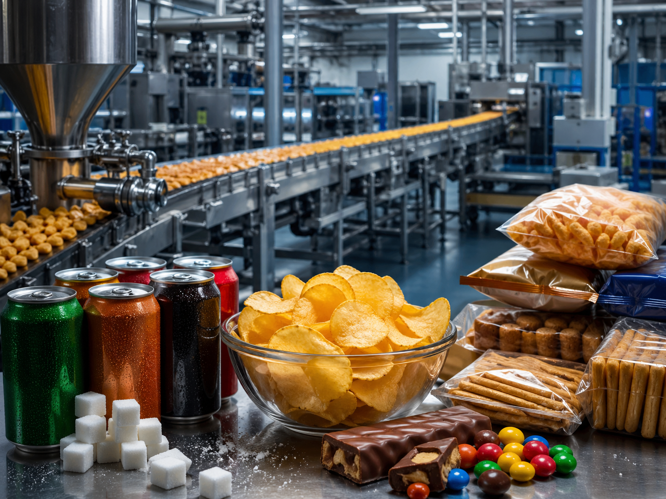
Observez l’image. Que représente-t-elle ?
Demander aux élèves de faire attention aux détails : usine, machines, emballages, sodas, chips, biscuits, bonbons…

Slide 17
Ces produits sont fabriqués ou modifiés en usine. Ils contiennent souvent beaucoup de sucre, de sel ou d’additifs.
Demander à 3 élèves de répéter l’expression : « les aliments transformés ».
aliments transformés

Slide 18
Voici une phrase avec l’expression « les aliments transformés ». Je vais la lire à haute voix. Écoutez bien !
Désigner 3 élèves pour lire la phrase à haute voix.
aliments transformés
Les aliments transformés, comme les sodas ou les chips, sont souvent moins sains car ils sont modifiés en usine.

Slide 19

Observez l’image. Que représente-t-elle ?
Demander aux élèves de faire attention aux détails : commerces du quartier, marché, fruits et légumes, habitants, rue animée, achats de proximité…

Slide 20
Dans ce quartier, les habitants achètent près de chez eux. Ils soutiennent ainsi les petits commerces et les producteurs locaux.
Demander à 3 élèves de répéter l’expression : « économie de proximité ».
économie
de proximité

Slide 21
Voici une phrase avec l’expression « économie de proximité ». Je vais la lire à haute voix. Écoutez bien !
Désigner 3 élèves pour lire la phrase à haute voix.
économie
de proximité
L’économie de proximité encourage les habitants à acheter dans les commerces de leur quartier.

Slide 22
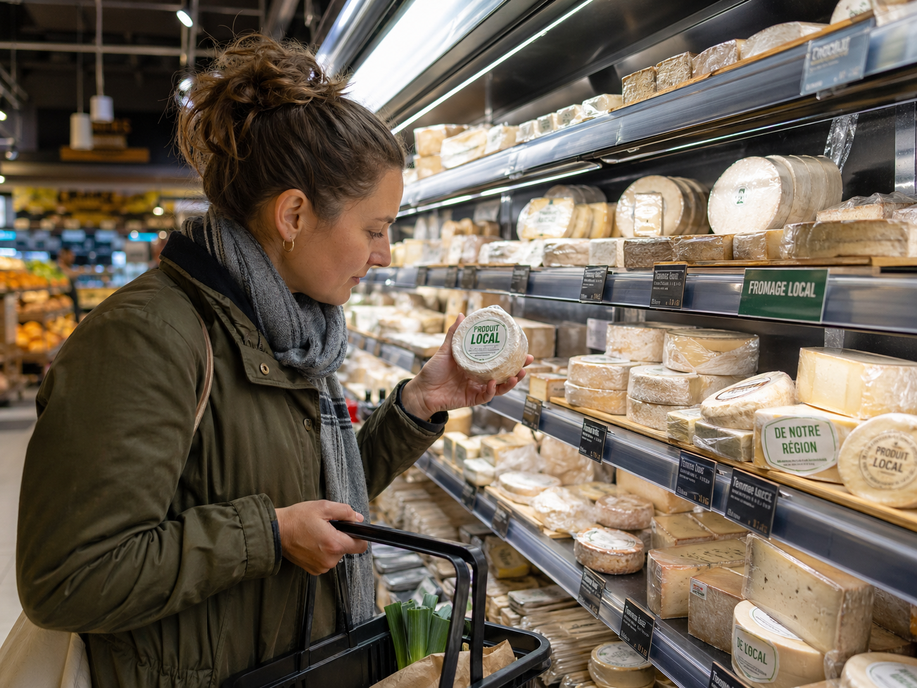
Observez l’image. Que représente-t-elle ?
Demander aux élèves de faire attention aux détails : supermarché, rayon fromage, étiquettes “produit local”, “de notre région”, cliente qui choisit un produit…

Slide 23
Cette cliente choisit un produit fabriqué dans sa région. Les produits locaux soutiennent les producteurs proches et limitent les longs transports.
Demander à 3 élèves de répéter l’expression : « produits locaux ».
produits
locaux

Slide 24
Voici une phrase avec l’expression « produits locaux ». Je vais la lire à haute voix. Écoutez bien !
Désigner 3 élèves pour lire la phrase à haute voix.
produits
locaux
Au supermarché, je cherche les produits locaux, par exemple les fromages qui viennent de ma région.

Slide 25
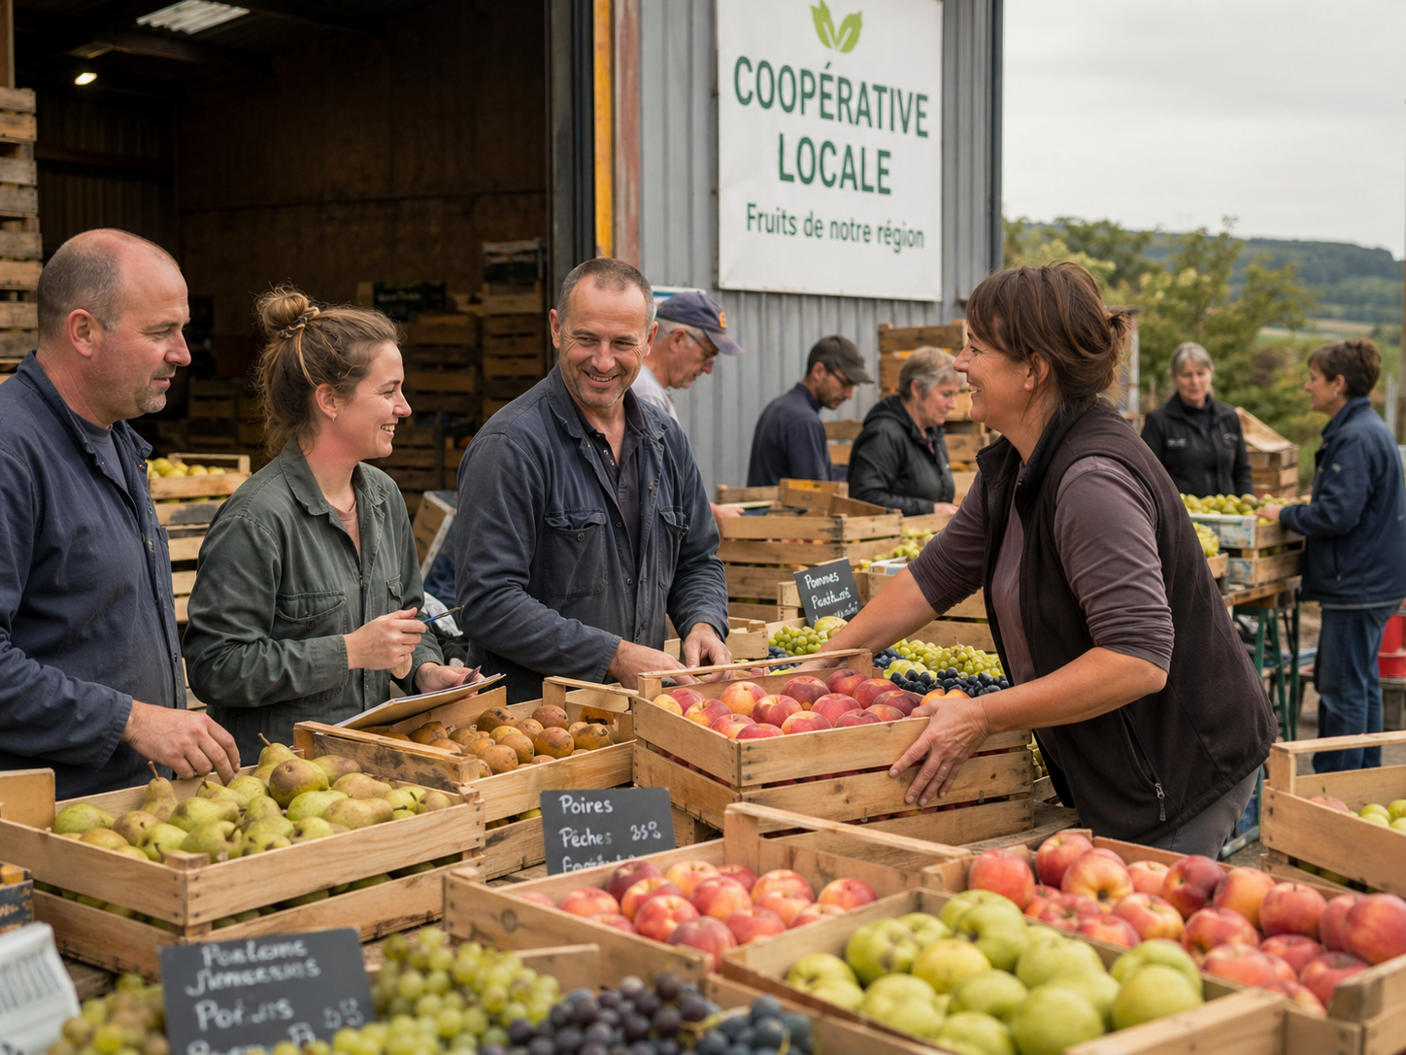
Observez l’image. Que représente-t-elle ?
Demander aux élèves de faire attention aux détails : agriculteurs, fruits, vente en groupe, coopérative locale, produits de la région…

Slide 26
Dans cette image, plusieurs agriculteurs travaillent ensemble pour vendre leurs produits. Une coopérative permet aux producteurs de s’organiser et de vendre en groupe.
Demander à 3 élèves de répéter l’expression : « coopérative ».
coopérative

Slide 27
Voici une phrase avec l’expression « coopérative ». Je vais la lire à haute voix. Écoutez bien !
Désigner 3 élèves pour lire la phrase à haute voix.
coopérative
Des agriculteurs de ma région ont créé une coopérative pour vendre leurs fruits ensemble.

Slide 28
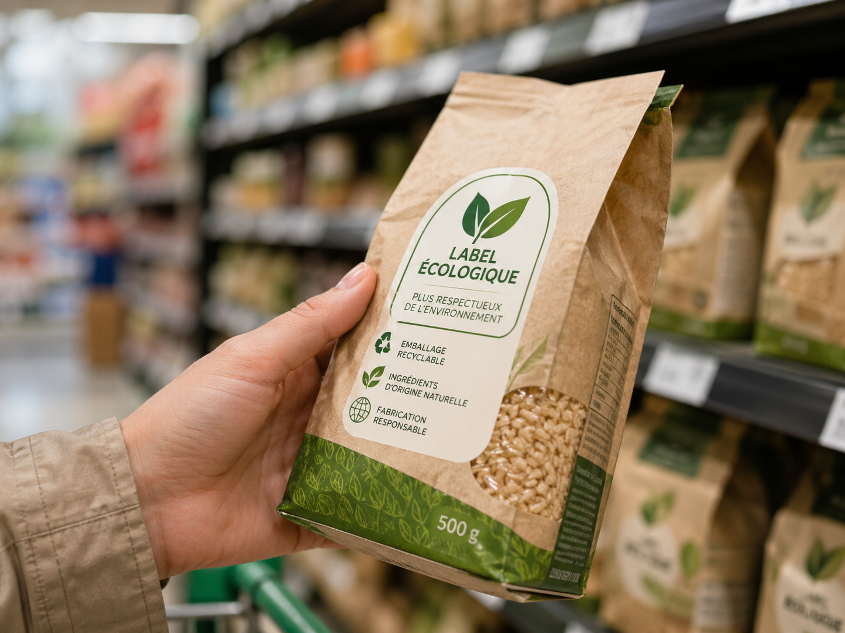
Observez l’image. Que représente-t-elle ?
Demander aux élèves de faire attention aux détails : emballage en papier, mention “label écologique”, produit respectueux de l’environnement, rayon de magasin…

Slide 29
Ce produit porte un signe qui montre qu’il respecte davantage la nature. Le label écologique aide le consommateur à reconnaître un produit plus respectueux de l’environnement.
Demander à 3 élèves de répéter l’expression : « label écologique ».
label
écologique

Slide 30
Voici une phrase avec l’expression « label écologique ». Je vais la lire à haute voix. Écoutez bien !
Désigner 3 élèves pour lire la phrase à haute voix.
label
écologique
Ce produit a un label écologique, cela signifie qu’il est plus respectueux de l’environnement.

Slide 31
Observez l’image. Que représente-t-elle ?
Demander aux élèves de faire attention aux détails : panneau “commerce équitable”, prix juste, producteurs, balance, vente de produits agricoles, échange d’argent…

Slide 32
Dans cette image, les producteurs vendent leurs produits dans des conditions plus justes. Le commerce équitable permet de mieux rémunérer leur travail.
Demander à 3 élèves de répéter l’expression : « commerce équitable ».
commerce équitable

Slide 33
Voici une phrase avec l’expression « commerce équitable ». Je vais la lire à haute voix. Écoutez bien !
Désigner 3 élèves pour lire la phrase à haute voix.
commerce équitable
Dans les pays pauvres, le commerce équitable garantit un prix juste pour le travail des producteurs.

Slide 34
5 min

Slide 35

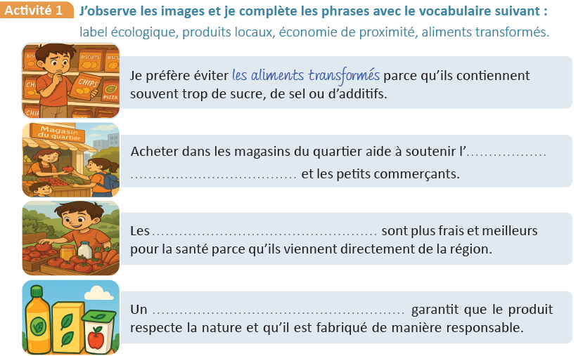
Maintenant, nous allons exploiter les expressions étudiées pour répondre à cet exercice.
Désigner des élèves au hasard. Recueillir leurs réponses et leur demander de les justifier. Fournir un feedback.
Page 80

Slide 36
Voilà. Nous avons exploité les expressions étudiées pour compléter les phrases ci-dessous.
Demander aux élèves de recopier les réponses dans le livret.
économie
de proximité
produits locaux
label écologique

Slide 37
5 min

Slide 38
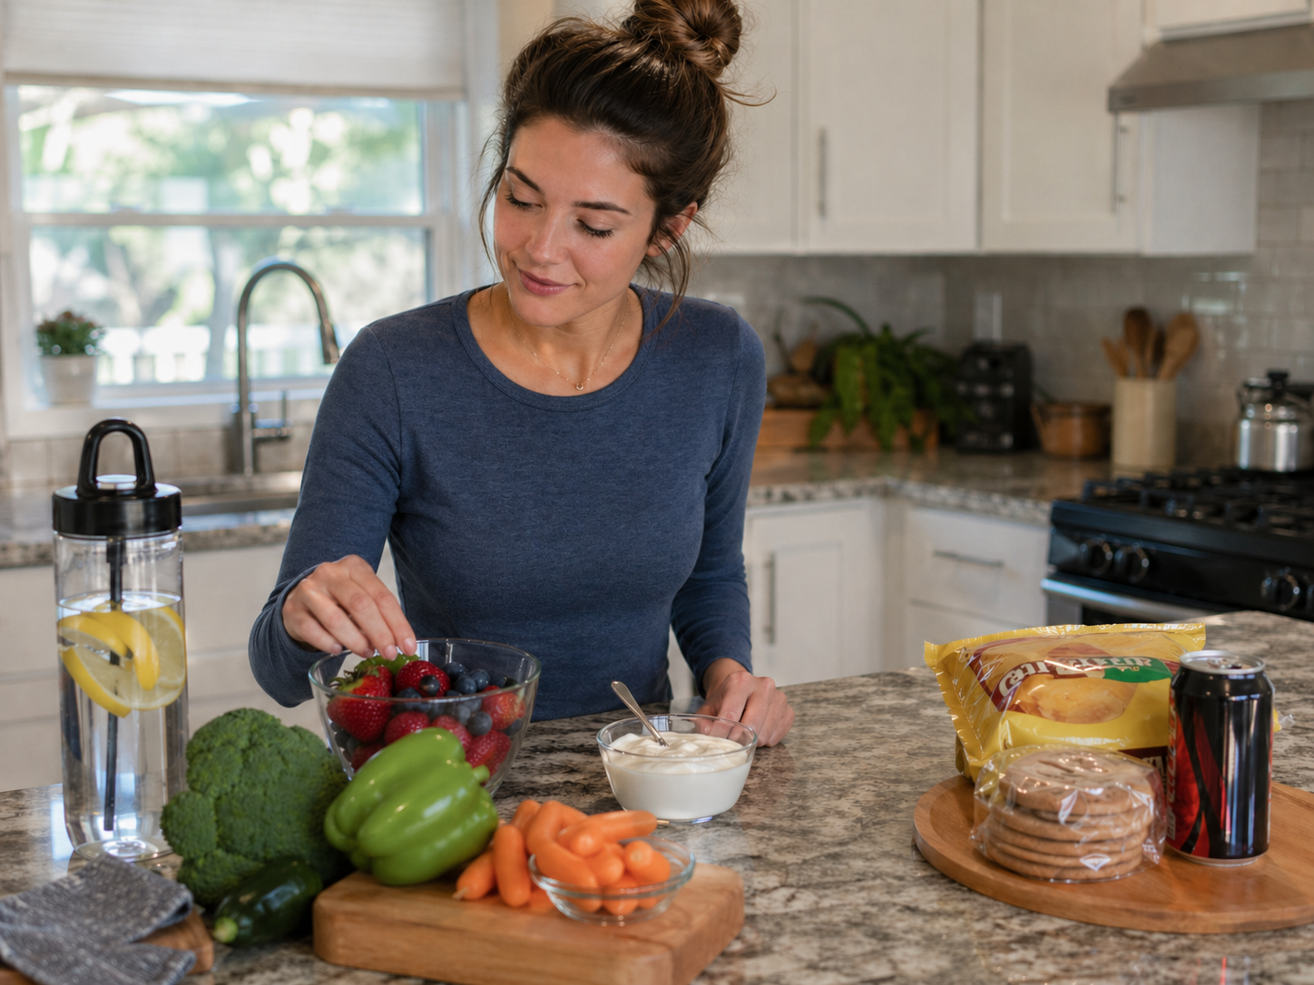


Maintenant, vous allez associez ces images aux phrases correspondantes. Travaillez en binôme.
Choisir 1 binôme pour présenter le travail devant la classe. Demander de justifier les réponses.
1
2
3
4
5
Grâce à leur coopérative, les producteurs vendent ensemble leurs récoltes dans de meilleures conditions.
Avant d’acheter ce produit, je vérifie s’il porte un label écologique.
Dans notre quartier, acheter chez l’épicier et le boulanger favorise l’économie de proximité.
Pour rester en bonne santé, ma sœur essaie de limiter les aliments transformés qu’elle mange chaque jour.
Au marché hebdomadaire, ma mère choisit souvent des produits locaux pour soutenir les agriculteurs de la région.
A
B
C
D
E
1 - ….. | 2 - ….. | 3 - ….. | 4 - ….. | 5 - …..

Slide 39
Voilà. Nous avons associé correctement les images aux phrases correspondantes.
Mettre l’accent sur les expressions et le vocabulaire étudiés.
1
2
3
4
5
Grâce à leur coopérative, les producteurs vendent ensemble leurs récoltes dans de meilleures conditions.
Avant d’acheter ce produit, je vérifie s’il porte un label écologique.
Dans notre quartier, acheter chez l’épicier et le boulanger favorise l’économie de proximité.
Pour rester en bonne santé, ma sœur essaie de limiter les aliments transformés qu’elle mange chaque jour.
Au marché hebdomadaire, ma mère choisit souvent des produits locaux pour soutenir les agriculteurs de la région.
A
B
C
D
E
1 - E | 2 - D | 3 - B | 4 - A | 5 - C

Slide 40
Maintenant, on passe à la deuxième partie de la séance consacrée à la compréhension de l’oral.
Compréhension de l’oral
20 min
Consommer autrement
agir maintenant

Slide 41
Voici l’objectif de la séance du vocabulaire.
Lire l’objectif de la séance avec une voix claire et audible.
Compréhension de l’oral : Identifier les arguments et les exemples dans un support audio.

Slide 42
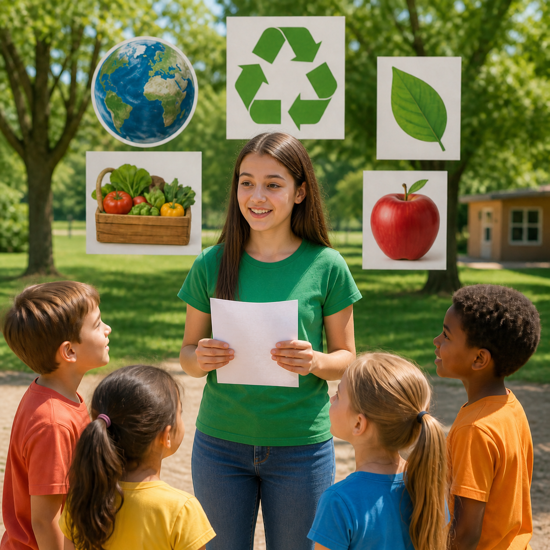
Observez d’abord cette image et formulez des hypothèses. De quoi va parler le document à votre avis ?
Désigner 3 élèves. Demander de justifier les réponses en s’appuyant sur les détails de l’image : symbole du recyclage, planète, panier, pomme, nature, enfants, affiche…
………………………………………………………………………………………………………….....
………………………………………………………………………………………………………….....
………………………………………………………………………………………………………….....
Page 81

Slide 43
Voici quelques hypothèses possibles sur le document audio. Lisons-les et vérifions si elles correspondent aux indices de l’image.
Désigner 3 élèves pour lire les hypothèses. Demander aux élèves de les justifier à partir des éléments observés : recyclage, planète, nature, panier de légumes, pomme, enfants.
Le document va parler de la protection de l’environnement.
Il va présenter des gestes pour consommer de manière responsable.
Il va expliquer l’importance du recyclage et des choix durables.

Slide 44
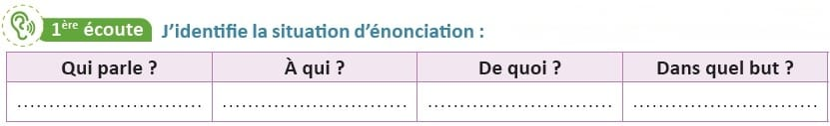

Écoutez attentivement l’enregistrement, puis complétez le tableau pour identifier la situation d’énonciation.
Désigner 3 élèves pour proposer leurs réponses. Demander de les justifier à partir des indices entendus dans l’audio.
Page 81

Slide 45
Voici les réponses attendues pour la situation d’énonciation.
Demander aux élèves de recopier les réponses dans le livret.
Yasmine, élève de 3ᵉ année collège et membre de l’association Éco-Jeunes Solidaires.
À ses camarades et à ses professeurs.
De la consommation responsable.
Pour sensibiliser à changer les habitudes de consommation et agir pour la planète.

Slide 47
Je vais commencer par vous expliquer c’est quoi un argument .
Un argument est une raison donnée pour convaincre les autres et pour appuyer une idée.

Slide 48
Pour appuyer son idée, Yasmine utilise l’argument suivant.
Faire écouter le support et identifier le premier argument en le rattachant à l’idée qu’il soutient
Idée: Il faut consommer responsable
Argument: nous devons soutenir une économie de proximité

Slide 49
Pour identifier un argument, je peux m’appuyer sur des indices comme:
Faire écouter le support et identifier le premier argument en le rattachant à l’idée qu’il soutient
En fait, je vous explique pourquoi, parce que, car

Slide 50
Expliquons maintenant ce qu’est un exemple.
Faire écouter le support et identifier le premier exemple donné

Slide 51
Un exemple est utilisé pour rendre une idée plus claire en utilisant un fait concret qui permet de rapprocher l’idée de l’esprit du destinataire
Faire écouter le support et identifier le premier exemple donné
Un exemple : une situation concrète pour illustrer une idée pour mieux la comprendre

Slide 52
Pour rendre son idée plus claire, Yasmine utilise l’exemple suivant .
Idée: Nos habitudes de consommation ne sont pas toujours bonnes pour la santé et l’environnement.
Exemple: nous achetons des aliments transformés ou des produits importés

Slide 53
Découvrons ensemble la stratégie à suivre pour identifier un argument et un exemple dans un support audio.
Lire les étapes avec les élèves, puis insister sur les mots indices qui permettent de repérer l’exemple : par exemple, comme, concrètement, cela veut dire, au lieu de….
Pour identifier un argument et un exemple :
Je repère l’idée qui explique pourquoi il faut agir. Elle donne une raison, un effet ou une conséquence : C’est l’argument.
Je repère la situation concrète qui illustre cette idée. Elle donne un cas précis, une action ou un détail : C’est l’exemple.
Je m’appuie sur des indices :
Pour l’exemple : par exemple, comme, concrètement, cela veut dire…
Pour l’argument : parce que, car, en fait, cela nuit à…, cela permet de…
Je vérifie mon choix :
Si la phrase répond à « Pourquoi ? », c’est un argument.
Si la phrase donne un cas précis, une action précise ou un détail concret, c’est un exemple.

Slide 54
5 min

Slide 55
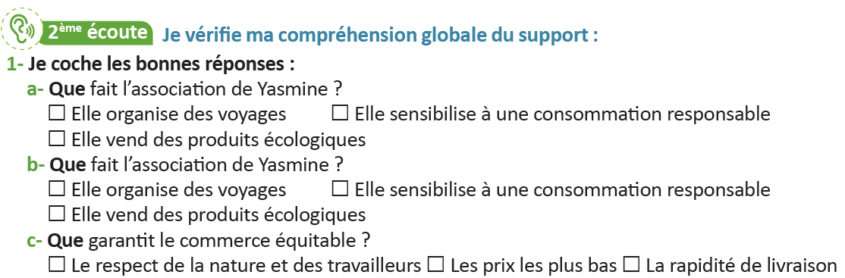
Écoutez une deuxième fois l’enregistrement, puis cochez les bonnes réponses.
Lancer l’audio. Laisser un temps de réponse, puis demander aux élèves de justifier leurs choix à partir des mots entendus.

Slide 56

Voici les bonnes réponses. Vérifions-les ensemble et corrigeons si nécessaire.
Demander aux élèves de justifier chaque réponse avec un passage entendu, puis leur faire recopier les réponses dans le livret.

Slide 57
5 min

Slide 58
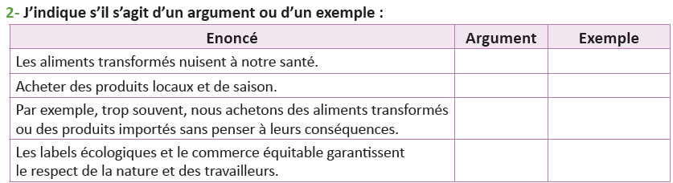
Relisez les énoncés, puis indiquez s’il s’agit d’un argument ou d’un exemple.
Demander aux élèves de justifier chaque choix : l’argument donne une raison pour convaincre ; l’exemple illustre l’idée avec une situation précise.

Slide 59
Voici les réponses attendues. Vérifions ensemble le classement des énoncés.
Demander aux élèves de corriger leur tableau, puis faire justifier oralement : Pourquoi est-ce un argument ? Pourquoi est-ce un exemple ?

Slide 60
5 min

Slide 61
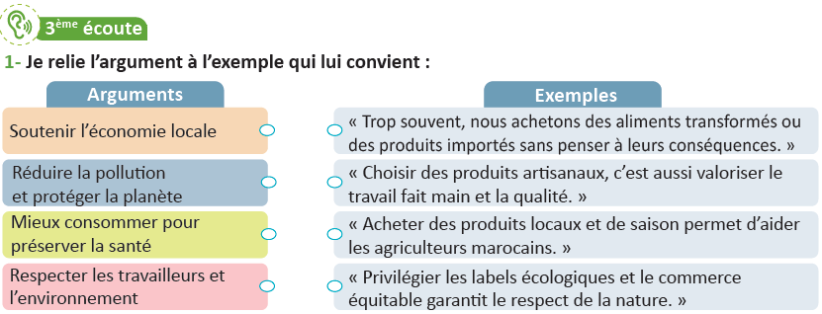
Écoutez une troisième fois l’enregistrement, puis reliez chaque argument à l’exemple qui lui correspond.
Inviter les élèves à repérer les mots-clés communs entre l’argument et l’exemple.

Slide 62
Voici les bonnes associations. Vérifiez vos réponses et corrigez si nécessaire.
Demander aux élèves de justifier chaque association en s’appuyant sur les mots-clés communs entre l’argument et l’exemple.

Slide 63
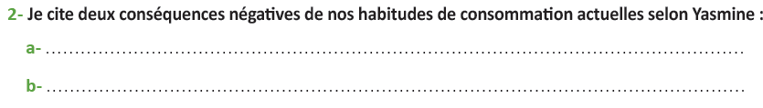
Citez deux conséquences négatives des habitudes de consommation actuelles.
Demander aux élèves de repérer dans l’audio les expressions qui montrent les effets négatifs.

Slide 64
Voici les réponses attendues. Vérifiez vos propositions et complétez votre livret.
Faire justifier les réponses en revenant au passage : « cela nuit à notre santé et à l’environnement ».
Elles nuisent à notre santé.
Elles nuisent à l’environnement / elles augmentent la pollution.

Slide 65
5 min

Slide 66
Qui peut me dire ce que nous avons appris aujourd’hui ?
Désigner quelques élèves.
1. Aujourd’hui, nous avons appris :
2. Nous avons aussi appris :

Slide 67
Voici la synthèse de la séance. Lisons ensemble les points essentiels à retenir.
Faire lire quelques élèves, vérifier la compréhension du lexique et de la stratégie, puis demander aux élèves de recopier les traces écrites dans le cahier.
1. Aujourd’hui, nous avons appris le lexique relatif à la thématique de la consommation responsable :
  Les aliments transformés, comme les sodas ou les chips, sont souvent moins sains car ils sont modifiés en usine.
  L’économie de proximité encourage les habitants à acheter dans les commerces de leur quartier.
  Au supermarché, je cherche les produits locaux, par exemple les fromages qui viennent de ma région.
  Des agriculteurs de ma région ont créé une coopérative pour vendre leurs fruits ensemble.
  Ce produit a un label écologique, cela signifie qu’il est plus respectueux de l’environnement.
  Dans les pays pauvres, le commerce équitable garantit un prix juste pour le travail des producteurs.
2. Nous avons aussi appris à identifier les arguments et les exemples dans un support audio :
Je repère l’idée qui explique pourquoi il faut agir : C’est l’argument.
Je repère la situation concrète qui illustre cette idée : C’est l’exemple.
Je m’appuie sur des indices :
Pour l’exemple : par exemple, comme, concrètement, cela veut dire…
Pour l’argument : parce que, car, en fait, cela nuit à…, cela permet de…
Je vérifie mon choix :
Si la phrase répond à « Pourquoi ? », c’est un argument.
Si la phrase donne un cas précis, une action précise ou un détail concret, c’est un exemple.

Slide 68

N’oubliez pas de faire ces activités à la maison.
Cet exercice fera l’objet d’une correction collective au début de la prochaine séance.
Faites l’activité 2, p. 80 du livret.

